Slide 1
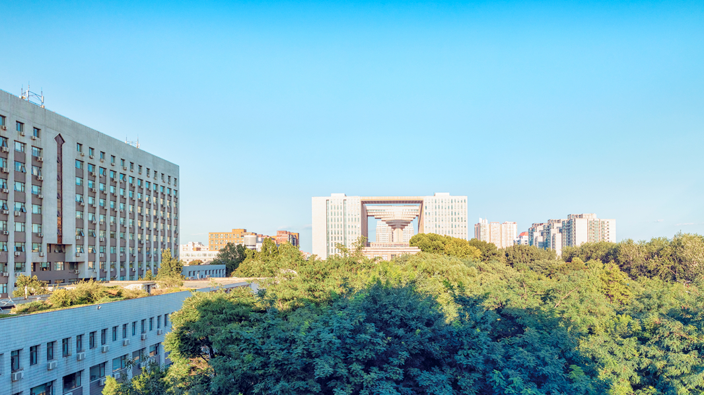
面向探地雷达根深度和根半径预测的
轻量化杂波抑制与双通道融合方法
汇报人：张石林
指导教师：梁浩 副教授
学 科：电子信息
北京林业大学 工学院
2025年11月
Notes:
各位老师好，我是XXX，我的指导教师是XXX副教授。今天我汇报的题目是"面向探地雷达根深度和根半径预测的轻量化杂波抑制与双通道融合方法"。本研究围绕探地雷达GPR在树木根系探测中的应用，针对弱根系回波受杂波干扰、现有网络模型庞大且下游根深度和根半径预测精度不足的问题，开展轻量化杂波抑制与双通道融合方法研究。下面我将从研究背景、国内外现状、研究思路、研究内容和计划安排五个方面进行汇报。

Slide 2
目 录
CONTENTS
01
研究背景与意义
02
国内外研究现状
根系监测需求与GPR技术优势
杂波抑制方法与深度学习局限
03
研究思路与技术路线
04
研究内容与方案
两阶段流程与总体框架
数据集构建、网络设计与实验验证
05
实验结果与预期成果
定量结果与成果产出
Notes:
本次汇报分为五个部分：首先介绍研究背景与意义，阐述根系监测的重要性及探地雷达技术的优势；其次梳理国内外研究现状，分析现有方法的局限性；在此基础上提出本研究的思路与技术路线；然后详细介绍研究内容与实施方案；最后给出研究计划与预期成果。

Slide 3
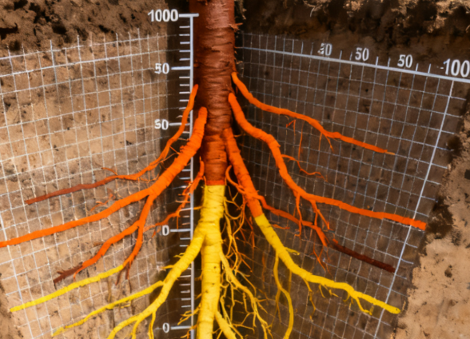
01 研究背景与意义
根系是森林地下生态系统的核心
树木根系的空间分布与埋深，直接关系到水分吸收、养分运输、植株稳定性及健康诊断。
然而，根系隐藏于地下，传统观测方法存在以下矛盾：
· 破坏性方法虽精确，但破坏根系生境、难以重复观测；
· 非破坏性方法中，探地雷达（GPR）以其无损、快速、高分辨率的优势，成为根系定位与结构表征的重要手段。
本文聚焦粗根（直径约 24–120 mm）的深度与半径反演。
图 1 树木根系空间分布剖面示意
来源：Hruska et al., 1999; Butnor et al., 2003; Guo et al., 2012
Notes:
首先看研究背景。树木根系是森林地下生态系统的核心组成部分，其空间分布和埋深与树木的水分吸收、养分运输、植株稳定性及健康诊断密切相关。然而根系隐藏于地下，传统的观测方法要么破坏根系生境，要么难以实现高精度的重复观测。探地雷达作为一种非破坏性地球物理探测技术，能够快速获取地下介质的电磁反射响应，为根系的无损定位和结构表征提供了新的途径。

Slide 4
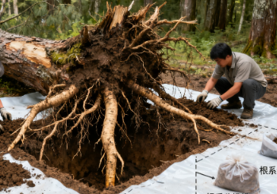
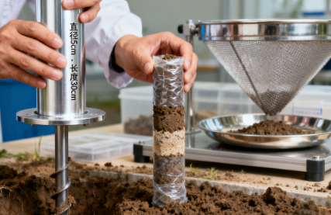
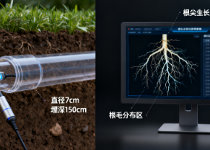
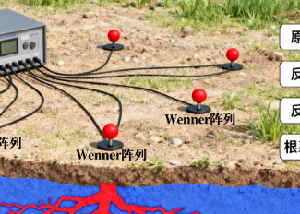
01 研究背景与意义
常见根系观测方法及局限性
破坏性观测
半破坏性观测
非破坏性观测
微根管、探地雷达（GPR）、电阻率成像（ERT）
无损、可重复；微根管仅能观测细根且视域小；GPR 可大范围成像，但解释受杂波干扰与弱目标识别制约
剖面挖掘、整根挖掘
精度高，但破坏根系生境、无法重复观测
根钻取样
采样范围有限，难以获取根系空间分布
探地雷达（GPR）：无损观测 · 高分辨率成像 · 快速高效 · 便携 · 适用场景广
Notes:
目前根系观测方法主要分为三类。第一类是破坏性方法，如剖面挖掘和整根挖掘，虽然精度高，但需要破坏根系生境，无法对同一株树木进行长期重复观测。第二类是半破坏性方法，如根钻取样，采样范围有限，难以获取根系的三维空间分布。第三类是非破坏性方法，包括微根管、探地雷达和电阻率成像等。其中探地雷达以其无损、高分辨率、快速便携的优势，成为近年来根系探测领域的研究热点。

Slide 5
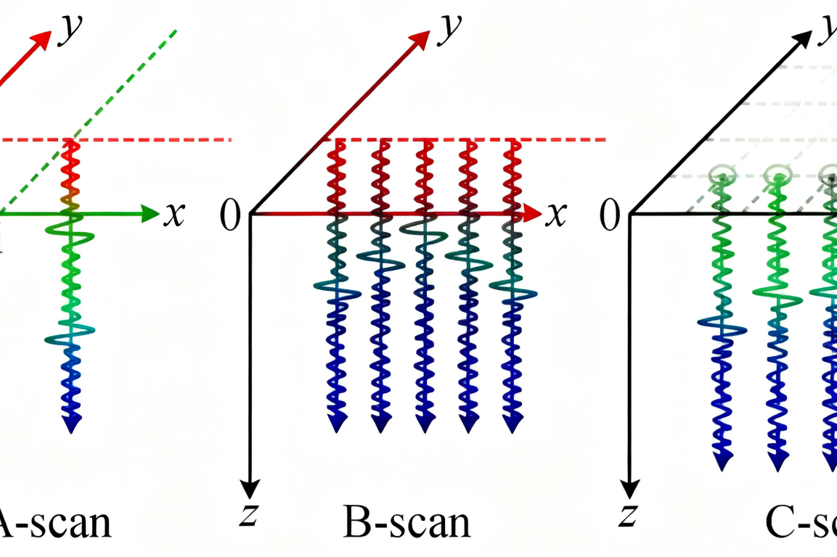
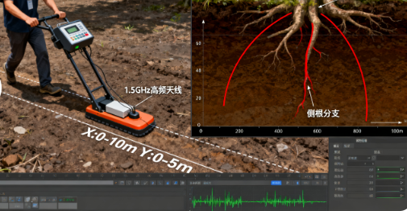
01 研究背景与意义
探地雷达（GPR）工作原理与扫描模式
GPR 向地下发射高频电磁波，当地下介质介电特性不连续时产生反射波。通过记录反射波的双程走时、幅值与相位，解析地下介质的属性与结构。
图 3 A-scan / B-scan / C-scan 三种扫描模式
图 2 GPR 野外作业与根系双曲线回波
B-scan 中粗根呈特征性双曲线回波：顶点位置对应埋深，双曲线曲率与振幅与根半径相关，是根系识别与参数反演的核心依据。
Notes:
探地雷达的基本工作原理是：天线向地下发射高频电磁波，当电磁波遇到介电特性不同的介质分界面时会产生反射，雷达接收天线记录反射波的双程走时、幅值和相位信息。根据数据采集方式的不同，GPR数据可分为三种扫描模式：A-scan是单道波形，记录单个位置的反射信号；B-scan是沿测线的剖面二维图像，根系在B-scan中呈现特征性的双曲线回波；C-scan是三维扫描数据，可获取根系的空间分布。本研究主要基于B-scan图像开展杂波抑制与根深度和根半径预测。

Slide 6
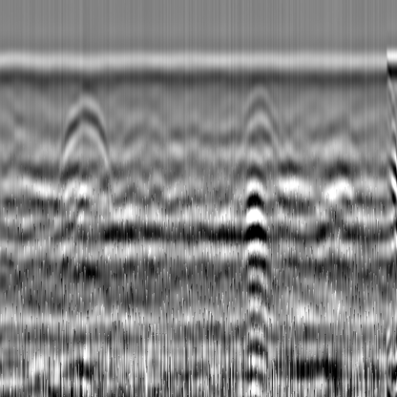
02 国内外研究现状
传统杂波抑制方法及其局限性
GPR B-scan 中的主要杂波来源
传统方法：
背景去除（MS）、f-k 滤波、小波变换、SVD/RPCA 子空间分解、稀疏表示
局限：
依赖窗口/秩/阈值等人工参数；土壤介电特性变化时，背景压制与弱目标保真难以兼顾
本文复现：
f-k 与小波的 SSIM 仅 0.025、0.035，MS/SVD 约 0.73
· 天线耦合与地表直达波
· 层间反射（土壤分层界面）
· 异质介质散射（土壤介电特性空间变化）
· 随机噪声与仪器漂移
含杂波原始 B-scan
核心矛盾：当杂波与弱根系回波在时间或空间上重叠时，简单的全局背景估计会同时削弱目标回波，导致后续根深度和根半径估计不稳定。
Notes:
在国内外研究现状部分，首先梳理传统杂波抑制方法。GPR B-scan图像中的杂波主要来自天线耦合、地表直达波、土层界面反射以及异质土壤散射。传统方法包括背景去除、时零校正、滤波、SVD子空间分解和稀疏表示等。这些方法虽然有明确的物理或统计解释，但往往依赖窗口大小、矩阵秩、阈值等人工参数，当土壤介电特性发生变化时，背景压制与弱目标保真之间难以兼顾。特别是当杂波与弱根系回波在时间或空间上重叠时，简单的全局背景估计会同时削弱目标信号。

Slide 7
02 国内外研究现状
深度学习方法的进展与现存问题
已有进展
现存问题
U-Net[4]、自编码器[23,25]、GAN[24] 及混合数据训练[26] 已用于 GPR 图像恢复与去杂波；注意力机制与多尺度融合进一步提升了弱目标特征提取能力。
① 参数量与计算开销随多尺度融合、注意力模块增加，边缘部署困难
② 仅报告 PSNR/SSIM 不能证明去杂波图能改善下游根深度与根半径预测
③ 训练用的是理想 target、推理只能用前端输出，存在训练-推理分布偏移（如文献[5]）
核心挑战：图像恢复质量、网络效率与下游预测一致性——需在同一基准下同时报告质量、FLOPs/实测延迟与下游精度
Notes:
近年来，深度学习方法被广泛应用于GPR杂波抑制，包括U-Net、自编码器、生成对抗网络等。然而现有研究仍存在三个突出问题：第一，随着多尺度特征融合和注意力机制的引入，模型参数量和计算开销显著增大，难以在便携设备上实时运行；第二，现有研究通常只报告PSNR和SSIM等图像恢复指标，但这并不能直接证明去杂波图能够改善下游的根深度和根半径预测精度；第三，部分研究在训练阶段使用理想干净标签图作为输入，而实际推理时前端网络输出的是预测去杂波图，存在训练-推理不一致的问题。因此，本研究面临的核心挑战是：如何在保证图像恢复质量的同时实现网络轻量化，并确保去杂波结果真正提升下游根深度和根半径预测精度。

Slide 8
02 国内外研究现状
关键科学问题与研究创新点
拟解决的关键问题
研究创新点
Q1 如何在保留弱根系双曲线回波的同时，有效抑制天线耦合、直达波与土壤杂波？
Q2 如何在统一基准（质量/FLOPs/实测延迟/显存）下取得恢复质量与计算效率的合理平衡？
Q3 如何使前端输出与后端输入分布一致，减小训练-推理偏差？
创新1 渐进式轻量化路线 B0→L1→L2→L3：每步仅替换一个模块，相邻变体差值即该组件贡献，并在统一基准下同时报告质量、FLOPs、实测延迟与显存
创新2 raw + L3 实际预测图双通道早期融合，并与晚期/门控融合对比，减小训练-推理分布偏移
创新3 同一主干联合回归根深度与根半径，并给出 MS/SVD/f-k/小波/U-Net/B0 与传统回归的完整对照
Notes:
基于上述现状分析，本研究拟解决三个关键科学问题：第一，如何在有效抑制杂波的同时保留弱根系双曲线回波；第二，如何在模型轻量化与图像恢复质量之间取得最优平衡；第三，如何确保前端去杂波网络的输出与后端根深度和根半径预测网络在训练和推理阶段保持一致。针对这些问题，本研究提出两个创新点：一是采用渐进式轻量化策略，以CFFM+ESAM+ResUNet为基线模型，通过Ghost、CFFMLite和CALite逐级替换高开销模块，定量分析各模块对质量与效率的独立贡献；二是构建原始图像与预测去杂波图的双通道早期融合回归网络，使用前端网络实际生成的预测图而非理想标签，消除训练与推理之间的偏差。

Slide 9
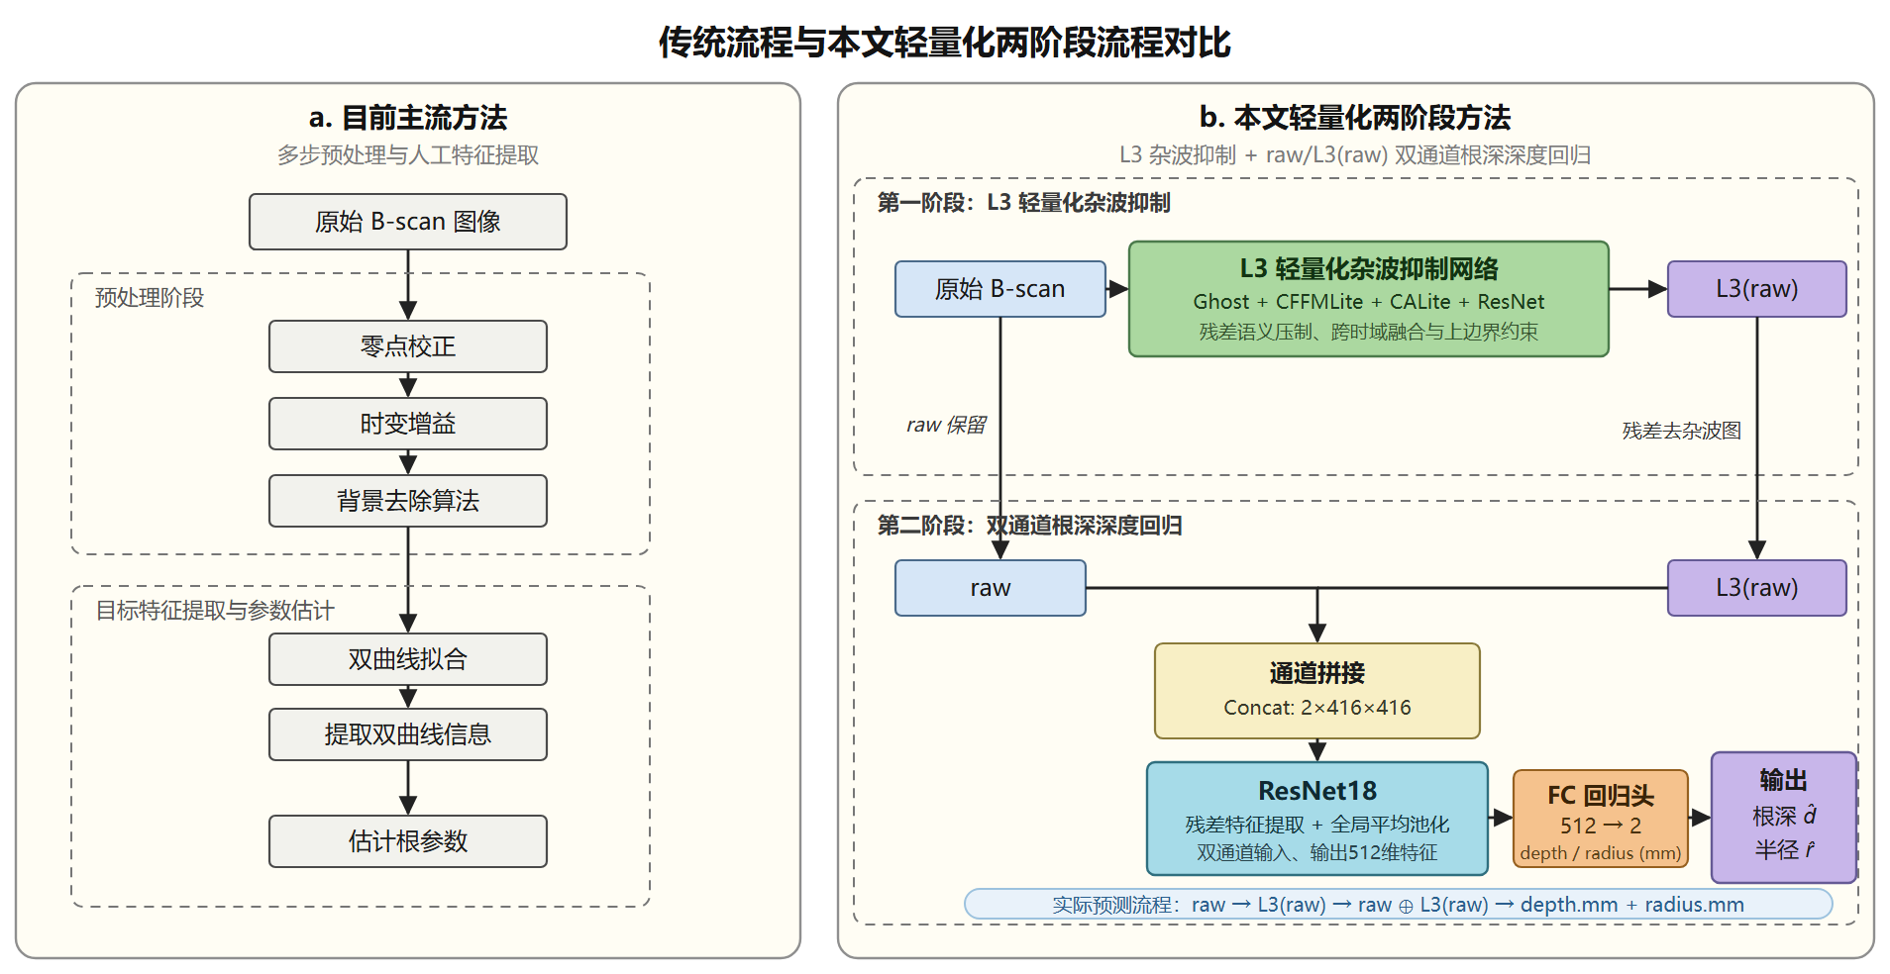
03 研究思路与技术路线
两阶段研究流程：前端杂波抑制 + 后端根深度和根半径回归
推理链路：raw → L3(raw) → {raw, L3 预测图} → (根深度, 根半径) ｜ 第二通道始终使用 L3 实际输出（非理想 target）；前端评 MSE/PSNR/SSIM 与效率，后端评 MAE/RMSE/R²
Notes:
本研究的总体技术路线采用两阶段流程。第一阶段为轻量化杂波抑制网络：以原始B-scan图像为输入，经过Ghost-CFFMLite-CALite-ResUNet网络输出预测去杂波图。第二阶段为双通道根深度和根半径回归：将原始图像与第一阶段输出的预测去杂波图沿通道维拼接，输入改进的ResNet18回归网络，输出根深度和根半径预测值。与传统流程多步人工预处理不同，本方法将杂波抑制与参数预测端到端地串联起来，并且第二阶段使用的是第一阶段网络实际生成的预测图，而非理想干净标签，从而保证了训练与推理链路的一致性。

Slide 10



04 研究内容与方案
研究内容一：gprMax 仿真配对数据集构建
gprMax（FDTD）三维薄层模型 1.0×1.0×0.001 m，网格 Δx=Δy=Δz=1 mm，PML 吸收边界
400 MHz Ricker 子波；时窗 16 ns——与实测采集一致，εr≈4 时探深约 1.0 m
源检距 10 mm 按零偏移（zero-offset）近似，双曲线顶点清晰；每 10 mm 一道，97 道 → 416×416
根：εr 15–30，σ 0.001 S/m，埋深 470–870 mm；按“回波完整落入时窗”筛选样本
均质沙土：εr 3.0–6.0，根半径 12–60 mm（2000 组）
异质 Peplinski：50% 沙 + 50% 黏土、含水率 0.1%–25%、5 mm 斑块 × 50 种，εr 3.82–9.99，半径 22–36 mm（1000 组）
标签：target = raw − background（同组差分，仅保留根系散射）
异质土壤模型（Peplinski）
标签（raw − background）
数据集规模与构成
类别 | 样本量 | 关键参数
均质土壤 | 2000 组 | 沙土 εr 3.0–6.0；根半径 12–60 mm
异质土壤 | 1000 组 | Peplinski εr 3.82–9.99；根半径 22–36 mm；5 mm 斑块
标签与划分 | 3000 组 | target = raw − background；测试集 600 组固定划分
Notes:
第一项研究内容是构建gprMax仿真配对数据集。使用开源电磁仿真软件gprMax，基于时域有限差分方法求解麦克斯韦方程，模型尺寸为1米乘1米，时间窗16纳秒，四周采用完全匹配层吸收边界。激发源为400兆赫兹Ricker子波，发射与接收天线以10毫米源检距共偏移方式移动，每条测线97道合成B-scan图像，裁剪为416乘416像素。数据集共3000组样本，其中2000组均质土壤、1000组异质土壤。异质土壤参照Peplinski介电混合模型构建，模拟50%沙土与50%黏土混合的非均匀介质，相对介电常数范围为3.82至9.99。每组样本生成raw、background和target三类图像，target由raw减background差分得到，用作杂波抑制网络的监督标签。

Slide 11
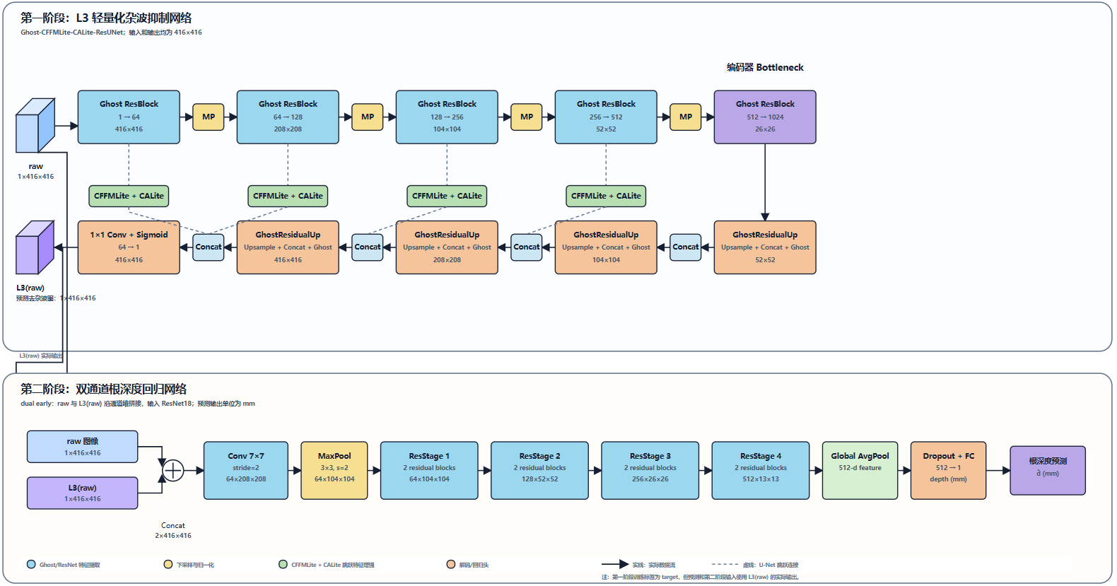
04 研究内容与方案
研究内容二：渐进式轻量化杂波抑制网络
B0 → L1（Ghost）→ L2（CFFMLite）→ L3（CALite）：逐级替换，每步只替换一个模块
轻量化替换策略
L1 Ghost 替换 3×3 卷积：PSNR +0.86 dB，参数 −30.7%
L2 CFFMLite 替换 CFFM（4 分支→2 分支）：参数 −9.3%，延迟 −19.9%
L3 CALite 替换 ESAM（坐标注意力）：参数 −44.5%，FLOPs −40.2%
每步只变一个模块 → 相邻变体差值即该组件贡献（与替换顺序相关）
L3 最终：16.43 M / 149.63 G / 22.42 ms / 44.60 FPS
Notes:
第二项研究内容是设计轻量化杂波抑制网络。本研究以ResUNet为基础架构，在跳跃连接和编码器特征处理中引入上下文特征融合模块CFFM和增强空间注意力模块ESAM，构成基线模型B0。CFFM利用扩张卷积捕捉多尺度上下文信息，ESAM根据特征图的空间响应生成权重图，增强可能包含根系反射的区域。在此基础上，采用逐级替换的策略构建三个轻量化变体：L1用Ghost模块替换标准卷积，以廉价线性运算生成额外特征图；L2用CFFMLite替换CFFM，将四分支结构压缩为双分支并行融合；L3用CALite坐标注意力替换ESAM，通过沿宽度和高度方向的平均池化显式编码位置信息。逐级替换的好处是每次只变更一个模块，使性能变化与模块变化之间建立清晰的对应关系。

Slide 12
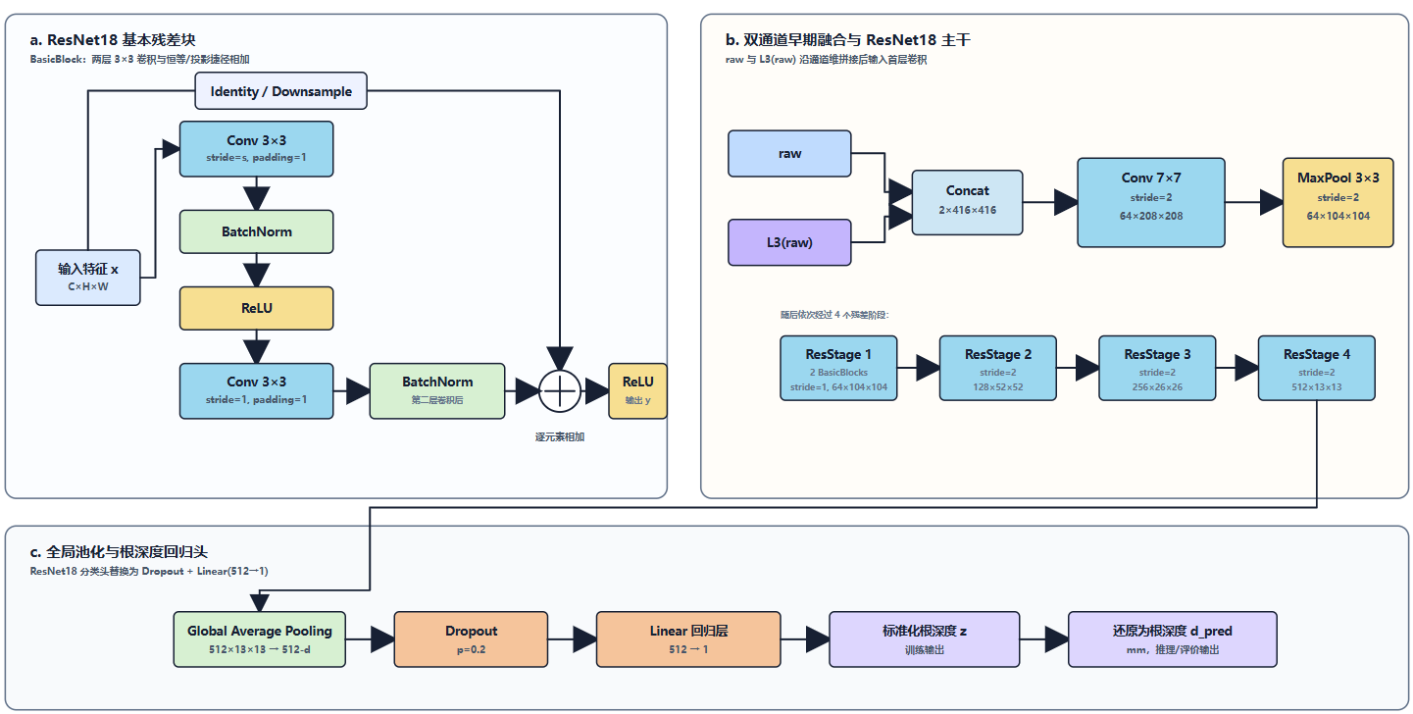
04 研究内容与方案
研究内容三：双通道早期融合根深度和根半径回归
设计动机
三种输入对比模式
去杂波图增强根系弱反射，但可能削弱细节；原始图含杂波，却保留完整土壤背景与全局纹理，两者互补（文献[5]用理想 label 作第二通道）。
深度与半径均由网络从回波直接回归，避免显式几何反演所需的波速/介电常数标定。
输入模式 | 输入 | MAE 深度/半径
raw-only | 原始 B-scan | 4.23 / 1.48 mm
L3-only | L3 预测图 | 3.46 / 1.14 mm
dual early | raw + L3 预测图 | 3.15 / 0.95 mm
关键：第二通道用 L3 实际预测图（非理想 target）；早期/晚期/门控融合的半径 MAE = 0.95 / 1.06 / 2.58 mm → 取早期融合
Notes:
第三项研究内容是双通道根深度和根半径回归网络。设计动机在于：去杂波图虽然增强了根系特征，但在去除杂波的同时可能削弱部分弱根系反射信息；而原始图像虽然含有杂波，但保留了完整的土壤背景结构与全局纹理，两者在根深度和根半径估计中具有互补性。本研究将原始B-scan与L3预测去杂波图沿通道维早期拼接，形成2通道输入，直接送入改进的ResNet18回归网络。为验证双通道融合的有效性，设置三种输入模式进行对比：raw-only仅使用原始图像，L3-only仅使用去杂波图，dual early同时使用两路。特别需要强调的是，第二通道使用的是L3网络实际生成的预测去杂波图，而不是理想干净标签，这与现有部分研究使用理想标签作为第二通道输入的做法有本质区别，确保了训练与推理链路的一致性。

Slide 13
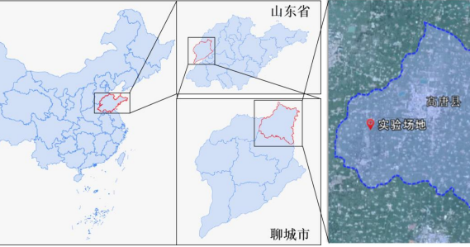
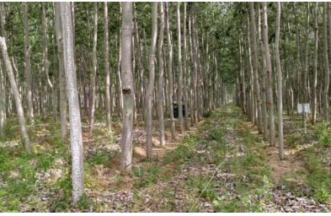
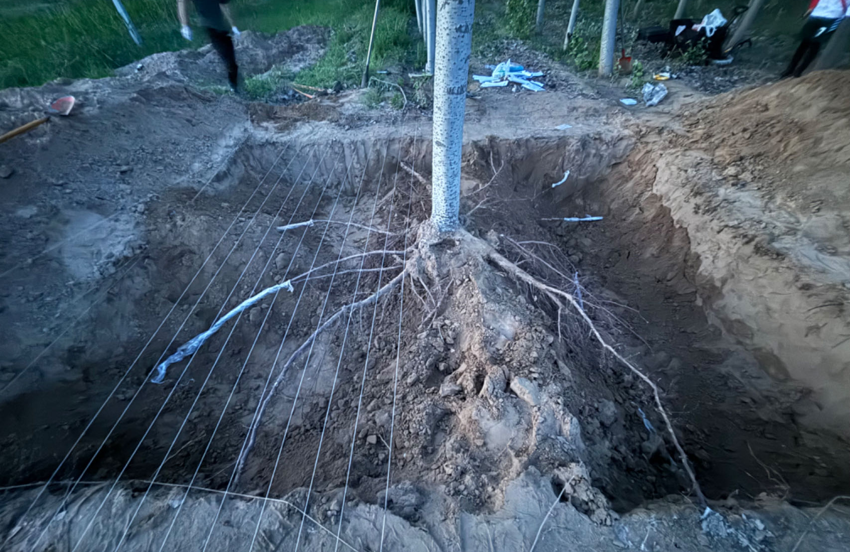
04 研究内容与方案
实地数据采集与实体验证
图 5 林区环境 图 6 埋根实验与根系剖面实测
树种：三倍体毛白杨，株距约 3 m，胸径 15–20 cm，树高 15–20 m，根系粗壮、回波明显
采集：GSSI SIR-3000 一体机，400 MHz，时窗 16 ns，每道 512 采样点——频率/时窗/采样点与仿真正演一致
对齐：道间距 5 mm 为冗余采集，输入网络前按 10 mm 重采样；一体机收发间距大于仿真的零偏移假设，实测先做时零校正与直流去漂移，训练端以时移/增益扰动增强缩小仿真-实测差异
用途：① 实地埋根实验（已知埋深与直径）为定量检验提供真值；② 跨现场对比 MS/SVD/RPCA/U-Net/B0 与本文方法（本文给出定性结果）
图 4 实验场地：山东省高唐县清平镇林场
Notes:
除仿真数据外，本研究还在山东省高唐县清平镇林场开展了实地数据采集。实验区位于华北平原南部，地势平坦，属暖温带半湿润气候。林区内均匀种植三倍体毛白杨，该树种生长速度快、根系发达粗壮，在GPR图像中回波明显，适合作为根系探测研究对象。野外实测数据将作为独立外部验证集，用于检验基于仿真数据训练的模型在真实野外条件下的适用性和鲁棒性。

Slide 14
05 实验结果与分析
实验结果一：杂波抑制质量与轻量化效率
杂波抑制质量（600 张测试图，seed=123）
轻量化效率（V100，统一 benchmark）
方法 | MSE ↓ | PSNR/dB ↑ | SSIM ↑
f-k | 5.57×10⁻² | 12.54 | 0.025
小波 | 2.75×10⁻² | 15.61 | 0.035
MS | 1.36×10⁻² | 18.65 | 0.733
SVD | 1.35×10⁻² | 18.69 | 0.735
U-Net | 9.64×10⁻⁵ | 40.16 | 0.9953
B0 | 7.49×10⁻⁵ | 41.25 | 0.9963
L1 | 5.45×10⁻⁵ | 42.64 | 0.9975
L2 | 5.79×10⁻⁵ | 42.37 | 0.9972
L3 | 5.96×10⁻⁵ | 42.25 | 0.9972
模型 | 参数量/M | FLOPs/G | 延迟/ms | FPS | 显存/MB
B0 | 47.07 | 425.5 | 37.06 | 26.98 | 758.9
L1 | 32.64 | 299.5 | 36.22 | 27.61 | 653.5
L2 | 29.60 | 250.3 | 29.03 | 34.45 | 630.2
L3 | 16.43 | 149.6 | 22.42 | 44.60 | 528.2
· L3 参数量为 B0 的 34.9%，FLOPs 为 35.2%，单图延迟 37.06→22.42 ms，FPS 26.98→44.60
· 轻量化收益不能只看单次 PSNR：需同时报告恢复质量、理论计算量与目标硬件实测速度
· 若只按参数量/FPS 排序，会把恢复质量不合格的 Basic U-Net 误判为最优
· 效率指标仅在 V100 平台内可比
L1 恢复质量最高；5 个随机种子（42/123/2024/2025/777）：L1 42.48±0.53 dB、L3 41.67±0.48 dB，差异在种子波动内，故取更轻的 L3 作后端固定前端。

Slide 15
05 实验结果与分析
实验结果二：根参数预测与消融分析
根深度与根半径预测（固定 seed=123 的 L3 前端）
消融归因与传统回归基线
输入/融合 | 深度 MAE | 深度 RMSE | 半径 MAE | 半径 RMSE
raw-only | 4.23 | 6.40 | 1.48 | 1.90
L3-only | 3.46 | 4.95 | 1.14 | 1.52
dual early | 3.15 | 4.45 | 0.95 | 1.28
dual late | — | — | 1.06 | 1.41
dual gated | — | — | 2.58 | 3.20
· Ghost（B0→L1）：PSNR +0.86 dB，参数 −30.7%，FLOPs −29.6%，是唯一质量与计算量同时获益的环节
· CFFMLite（L1→L2）：参数 −9.3%，延迟 −19.9%（主要降低多分支结构的内存访问开销）
· CALite（L2→L3）：参数 −44.5%，FLOPs −40.2%，延迟 −22.7%，是压缩规模的主要环节
· 通道贡献：去杂波通道约占总 MAE 改善的 71.4%，原始通道约占 28.6%，同向叠加
· 传统回归（同一 L3 像素特征）：最佳 Extra Trees MAE 29.2 mm，远高于双通道 ResNet18 的 3.15 mm
· 单位 mm；深度为 seed=2024 单次运行，半径为 4 个种子（42/123/2024/3407）均值
· R²：深度 0.9984→0.9991→0.9992；半径 0.9779→0.9861→0.9902
· 相较 raw-only，dual early 的深度 MAE 降低 25.5%、RMSE 降低 30.4%；半径 MAE 降低 35.5%
· 门控融合在两项任务上同时退化（深度 MAE 63.81 mm、R² 0.576），故不采用

Slide 16
05 实验结果与预期成果
研究基础与预期成果
已完成的三项方法产出
1. 渐进式轻量化杂波抑制路线 B0→L1→L2→L3：L3 参数 16.43 M（B0 的 34.9%）、FLOPs 149.63 G（35.2%）、22.42 ms/44.60 FPS，PSNR 42.25 dB、SSIM 0.9972
2. raw + L3 实际预测图双通道早期融合：根深度 MAE 3.15 mm、RMSE 4.45 mm、R² 0.9992；根半径 MAE 0.95 mm、R² 0.9902（4 个随机种子）
3. gprMax 3000 组配对数据集（均质 2000 + 异质 1000）与评测基准：质量 + FLOPs/实测延迟 + 下游精度
预期学术产出与后续计划
· 申请发明专利 1 项 · 登记软件著作权 1–2 项 · 发表学术论文 1–2 篇 · 完成学位论文
· 后续：实测定量验证与跨树种/多场址迁移；轻量化模型边缘端部署；论文修改与投稿
· 局限：仿真为薄层近似 + 零偏移假设，与一体机实测存在 sim2real 差异（以扰动增强与实测定量验证缓解）；门控融合在 3000 组规模下退化
Notes:
本研究预期形成三项方法产出：第一，提出面向GPR B-scan图像的轻量化杂波抑制方法，通过逐级替换策略在保持图像恢复质量的同时显著降低模型规模；第二，提出原始图像与预测去杂波图双通道早期融合的根深度和根半径回归方法，消除训练与推理之间的偏差；第三，建立gprMax仿真与实地验证相结合的GPR根系探测数据集和评测基准。学术产出方面，预期申请发明专利1项，登记软件著作权1至2项，发表学术论文1至2篇，并完成学位论文。

Slide 17
敬请各位老师批评指正
Thank You
Notes:
以上就是我的开题汇报内容。本研究围绕探地雷达树木根系深度预测，针对杂波抑制质量、网络效率和下游预测一致性三者难以兼顾的问题，提出轻量化杂波抑制与双通道融合方法。恳请各位老师批评指正，谢谢大家！

